Slide 1
Ο ΛΟΙΜΟΣ ΣΤΗΝ ΑΘΗΝΑ
Φοιτήτρια: Μαρία Σταυροπούλου
Τμήμα : Φιλολογίας
Υπεύθυνη καθηγήτρια : Σύρκου Αγγελική

Slide 2
Το 430 π.Χ σύμφωνα με την μαρτυρία του Θουκυδίδη στην Αθήνα ξέσπασε μια επιδημία μεγάλη, ο λεγόμενος "λοιμός" που απλώθηκε στο μεγαλύτερο μέρος του πληθυσμού. Ο ίδιος ο Θουκυδίδης νόσησε από την επιδημική νόσου αλλά κατάφερε να τον ξεπεράσει. Η νόσος επανεμφανίστηκε αργότερα το 427/426π.Χ. , η οποία ήταν μεταδοτική τόσο στον άνθρωπο όσο και στα ζώα. Η μαρτυρία του Θουκυδίδη ήταν έγκυρη και περιγραφική διότι ο ίδιος υπήρξε αυτόπτης μάρτυρας.

Slide 3
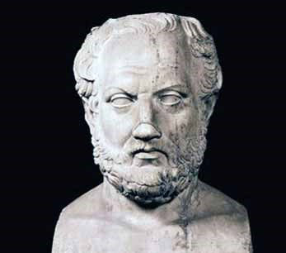
ΘΟΥΚΥΔΙΔΗΣ ως έγκυρη μαρτυρία του λοιμού
https://el.wikipedia.org/wiki/%CE%9B%CE%BF%CE%B9%CE%BC%CF%8C%CF%82_%CF%84%CF%89%CE%BD_%CE%91%CE%B8%CE%B7%CE%BD%CF%8E%CE%BD

Slide 4
ΘΟΥΚΥΔΙΔΗΣ
99.- Ιστορίαι 2. 47. 3
Σύμφωνα με το δεύτερο βιβλίο ( 2.47. 3 , 4) αναφέρεται ότι πρώτη φορά ο λοιμός στην Αθήνα εμφανίστηκε πριν την εισβολή και δημιούργησε τόση μεγάλη καταστροφή ενώ είχε παρουσιαστεί και σε άλλες πόλεις, όπως στην Λήμνο. Ωστόσο, οι γιατροί δεν κατάφεραν να εξαλείψουν την επιδημική αρρώστια καθώς δεν γνώριζαν την θεραπεία ούτε καμία άλλη θεότητα ή ναός μπορούσε να βοηθήσει.

Slide 5
( 48. 1, 2) Ο λοιμός ξεκίνησε από την Νότια Αίγυπτο στην Αιθιοπία, την Αίγυπτο και την Λιβύη που κατέληξε σε όλη την επικράτεια της Περσικής Αυτοκρατορίας. (2) Ξαφνικά, η νόσος παρουσιάστηκε στην Αθήνα και εντόπισε τους κατοίκους του Πειραιά. Πίστεψαν, οι κάτοικοι ότι αυτό είχε γίνει διότι οι Πελοποννήσιοι είχαν ρίξει δηλητήριο στις δεξαμενές με νερό. Όμως, στη διάρκεια αναθεώρησαν καθώς έβλεπαν να πεθαίνουν πολλοί σε όλη την πόλη.

Slide 6
(48.3.) Ο καθένας μπορούσε να μιλήσει για τις αιτίες ή την προέλευση την νόσου είτε ένας απλός πολίτης ή με την ιδιότητα του γιατρού. Ο Θουκυδίδης, όμως που ο ίδιος νόσησε μίλησε για τη πορεία της μολυσματικής νόσου και περιέγραψε τα συμπτώματα της με βάση αυτά που βίωσε για να βοηθήσει όσους επιθυμούσαν να ασχοληθούν για την διάγνωση.

Slide 7
ΣΥΠΤΩΜΑΤΑ ΝΟΣΟΥ ( 2.49.2 - 2.49.5)
Στους υγιείς ανθρώπους παρουσιαζόταν με ξαφνικό ισχυρό πονοκέφαλο, με κοκκινίλες και φλεγμονή των ματιών. Επίσης, στο εσωτερικό του στόματος ο φάρυγγας και η γλώσσα γίνονταν κόκκινοι σαν αίμα και η αναπνοή ήταν αφύσικη και μύριζε άσχημα.

Slide 8
Στην συνέχεια, όμως ακολουθούσε φτέρνισμα και βραχνάδα με πόνο στο στήθος συνοδεύοντας με ισχυρό βήχα. Όταν προσβαλλόταν στο στομάχι προκαλούσε στον ασθενή ναυτία, εμετούς χολής, τάση για εμετό η οποία προκαλούσε ισχυρό σπασμό, που σε κάποιους εξασθενούσε ενώ σε άλλους συνεχιζόταν.
Το σώμα εξωτερικά, δεν ήταν πολύ ζεστό, ούτε ήταν ωχρό. Αντίθετα, κυριαρχούσε το κοκκινωπό και το μαυροκίτρινο χρώμα με εξανθήματα από μικρές φουσκάλες και δερματικά έλκη.

Slide 9
Το σώμα εσωτερικά, θερμαινόταν τόσο που δεν άντεχαν ούτε τα πιο ελαφριά ρούχα ή σεντόνια και προτιμούσαν να ήταν γυμνοί. Ένιωθαν μεγάλη ευχαρίστηση όταν μπορούσαν να βουτήξουν στο κρύο νερό. Όταν κάποιοι έμεναν ανεπιτήρητοι ρίχνονταν στις δεξαμενές για να νιώσουν καλύτερα.

Slide 10
ΑΠΟΤΕΛΕΣΜΑΤΑ ΛΟΙΜΟΥ (2.49.6-2.49.8)
Τους κατείχε μια αδυναμία ανάπαυσης, καθώς και αϋπνία. Το σώμα άντεχε την ταλαιπωρία παρόλο που η άκμαζε η νόσος. Με αυτό τον τρόπο, οι περισσότεροι πέθαιναν την έβδομη ή ένατη μέρα , από πυρετό. Όσοι γλύτωναν από αυτό, η ασθένεια προσέλαβε την κοιλιά και προκαλούσε έλκος στομάχου καθώς και διάρροια και πέθαιναν από την εξάντληση.

Slide 11
Αυτό γινόταν διότι η ασθένεια ενώ είχε προσβάλλει το κεφάλι εξαπλωνόταν σε όλο το σώμα. Αν κάποιος γλύτωνε τον θάνατο, η ασθένεια θα επιτίθετο στα άκρα του σώματος. Η ασθένεια πρόσβαλε τα αιδοία και τα δάχτυλα χεριών και ποδιών. Μερικοί έχασαν και τα μάτια τους. Επιπλέον, όσοι είχαν θεραπευτεί πάθαιναν γενική αμνησία και δεν θυμούνταν κανέναν.

Slide 12
ΧΑΡΑΚΤΗΡΑΣ ΝΟΣΟΥ (2.50.1 - 2.50. 2)
Η νόσος, δεν μπορούσε να περιγραφεί με ακρίβεια πάντως δεν επρόκειτο για μια συνηθισμένη νόσο, κοινή. Ξεπερνούσε την ανθρώπινη αντοχή, καθώς τα όρνεα και τα τετράποδα δεν πλησίαζαν τους νεκρούς που έμεναν άταφοι. Αν τα πλησίαζαν, και τα έτρωγαν θα πέθαιναν και αυτά μαζί. Απόδειξη αποτελεί η εξαφάνιση των ορνέων ενώ τα σκυλιά ήταν έντονο το φαινόμενο διότι συμβίωναν με τους ανθρώπους.

Slide 13
ΓΙΑΤΙ ΠΕΘΑΙΝΑΝ ΟΙ ΑΝΘΡΩΠΟΙ (2.51.2-2.51.5)
Δεν υπήρχε επαρκής νοσηλεία καθώς δεν βρέθηκε κανένα αποτελεσματικό φάρμακο αφού εκείνο που ωφελούσε τον ένα έβλαπτε τον άλλον. Κανένας οργανισμός δεν ήταν τόσο ισχυρός για να αντισταθεί στην ασθένεια, αλλά όλοι υπέκυπταν.
Μόλις, μάθαιναν ότι νοσούσαν αποθαρρύνονταν και αποδέσμευαν το πνεύμα τους στη τύχη, με αποτέλεσμα να αφήνονται στην ασθένεια.

Slide 14
Επιπροσθέτως, εφόσον ο ένας δεχόταν θεραπεία από τον άλλον έτσι μολύνονταν και πέθαιναν σαν πρόβατα. Είτε επικοινωνούσαν μεταξύ τους είτε όχι πέθαιναν εγκαταλελημμένοι από την μόλυνση.

Slide 15
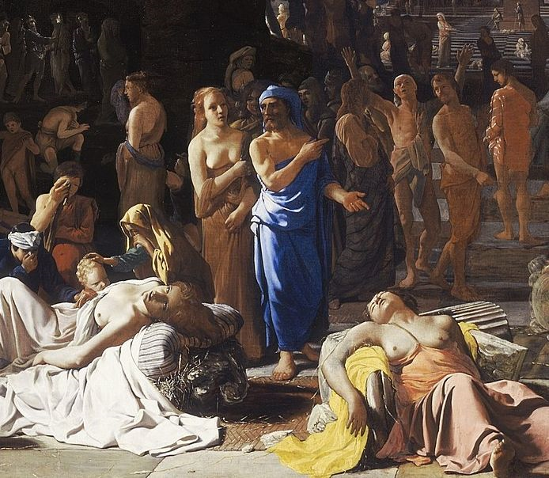
https://www.google.com/search?q=%CE%BB%CE%BF%CE%B9%CE%BC%CF%8C%CF%83+%CF%84%CF%89%CE%BD+%CE%B1%CE%B8%CE%B7%CE%BD%CF%8E%CE%BD&sxsrf=ALeKk02bfZISCfCrobe0lcF793j8JRBZHA:1607456279555&source=lnms&tbm=isch&sa=X&ved=2ahUKEwjB-6Kkkb_tAhWHCuwKHbiuCz8Q_AUoAXoECAQQAw&biw=1366&bih=657#imgrc=FOXCkoUnWEYKFM
ΛΟΙΜΟΣ ΤΩΝ ΑΘΗΝΑΙΩΝ 430 π.Χ

Slide 16
Ταλαιπωρία πληθυσμού στην πόλη (2.52)
Επειδή δεν υπήρχαν σπίτια, ζούσαν εντός παραπηγμάτων ενώ μισοπεθαμένοι κυλιόντουσαν στους δρόμους προς στις βρύσες γιατί επιθυμούσαν νερό. Οι ιεροί περίβολοι ήταν γεμάτους νεκρούς , ο οποίοι πέθαιναν μέσα σ' αυτούς. Οι άνθρωποι τρέπονταν προς τα θεία διότι δεν γνώριζαν το τέλος. Όλα τα έθιμα καταπατήθηκαν και τους νεκρούς τους έθαβαν όπως μπορούσε ο καθένας. Επειδή, υλικά για την ταφή δεν υπήρχαν και κατέφευγαν σε αποστρεφή μέσα. Δηλαδή τοποθετούσαν τον νεκρό πάνω σε ξένη φωτιά ή ενώ καιγόταν ήδη άλλος νεκρούς, πετούσαν και τον δικό τους και έφευγαν.

Slide 17
ΕΠΙΔΡΑΣΗ ΛΟΙΜΟΥ ΣΤΟΥΣ ΥΓΙΕΙΣ ΑΝΘΡΩΠΟΥΣ
(2.53.2 -2. 53.4), ( 2.54.2- 2.54.5)

Slide 18
Οι άνθρωποι που παρέμειναν υγιείς προσπαθούσαν να περάσουν την ζωή τους όμορφα, όσο γίνεται πιο γρήγορα, επιδιδόμενοι στις απολαύσεις καθώς θεωρούσαν εφήμερα και την ζωή και τον πλούτο. Ο φόβος των θεών δεν τους εμπόδισε , ούτε ο ανθρώπινος νόμος εφόσον έκριναν πως δεν υπήρχε διαφορά ανάμεσα στην ευσέβεια και την ασέβεια. Κανένας, δεν πίστευε πως θα ζήσει για να τιμωρηθεί για τα εγκλήματά του οπότε ζούσε μια ζωή εύλογη.

Slide 19
Συνεπώς, η νόσος ξεκίνησε μετά την εισβολή των Πελοποννησίων, σύμφωνα
με χρησμό από των θεών, καθώς πολλοί πέθαναν.

Slide 20
Το τέλος του Περικλή
(Πλούταρχος, Περικλής 38.1-4, 39.3)
Η επιδημία χτύπησε και τον Περικλή. Όμως, δεν παρουσίασε οξύτητα και ορμή όπως σε άλλους. Ήταν, ήπια αλλά μακροχρόνια και είχε διάφορες φάσεις: εξαντλούσε σιγά σιγά το σώμα του και ερείπωνε το φρόνημα της ψυχής του.

Slide 21
Ενώ, πλησίαζε η ώρα του θανάτου του , είχαν μαζευτεί γύρω του οι πιο επίσημοι πολίτες μαζί με όσους είχαν επιζήσει και συζητούσαν περί της αρετής και απαριθμούσαν τα τρόπαια και τις πράξεις του που είχε καταφέρει. Τα τρόπαια ήταν εννιά που είχε καταφέρει να κερδίσει σαν αρχηγός της Αθήνας. Την ίδια ώρα που συζητούσαν αυτά ο Περικλής είχε χάσει τις αισθήσεις του. Ο ίδιος πρόσεχε την συζήτηση και τους διέκοψε λέγοντας γιατί μνημονεύουν και επαινούν τα έργα του εφόσον βοήθησε τύχη και άλλοι στρατηγοί.

Slide 22
Όταν πέθανε όμως ο Περικλής τον αναζητούσαν οι Αθηναίοι. Στον πολιτικό τομέα, τον επιζητούσαν καθώς κανένας
άλλος δεν είχε φανεί με χαρακτήρα πιο μετρημένο στην περηφάνια του και πιο σεβαστό στην πραότητά του.

Slide 23
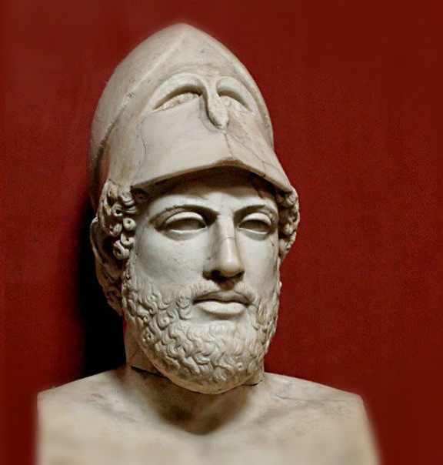
ΠΕΡΙΚΛΗΣ
https://www.google.com/search?q=%CF%80%CE%B5%CF%81%CE%B9%CE%BA%CE%BB%CE%B7%CF%83&sxsrf=ALeKk01IirOacimLD-SBOpr_7MYNqkU7pw:1607525541362&source=lnms&tbm=isch&sa=X&ved=2ahUKEwjurvCmk8HtAhXFyIUKHeNgBz8Q_AUoAXoECAQQAw&biw=1366&bih=657#imgrc=uJgitglvDvactM

Slide 24
Βιβλιογραφία
1) ΘΟΥΚΥΔΙΔΗΣ , 99. - Ιστορίαι 2, 47-54
2) ΠΛΟΥΤΑΡΧΟΣ (Περικλής 38.1- 39.4)
3) ΕΠΙΤΟΜΗ ΙΣΤΟΡΙΑ ΤΗΣ ΑΡΧΑΙΑΣ ΕΛΛΑΔΑΣ (2.000-31 π.Χ) MOSSE
CLAYDE, SCHNAPP- GOYRBEILION ANNIE.

Slide 25
ΤΕΛΟΣ

